Slide 1
МБДОУ «Центр развития ребенка-детский сад №138 г. Владивостока»
Это День Победы в Великой Отечественной Войне
Воспитатель
Федянина С.В.

Slide 2
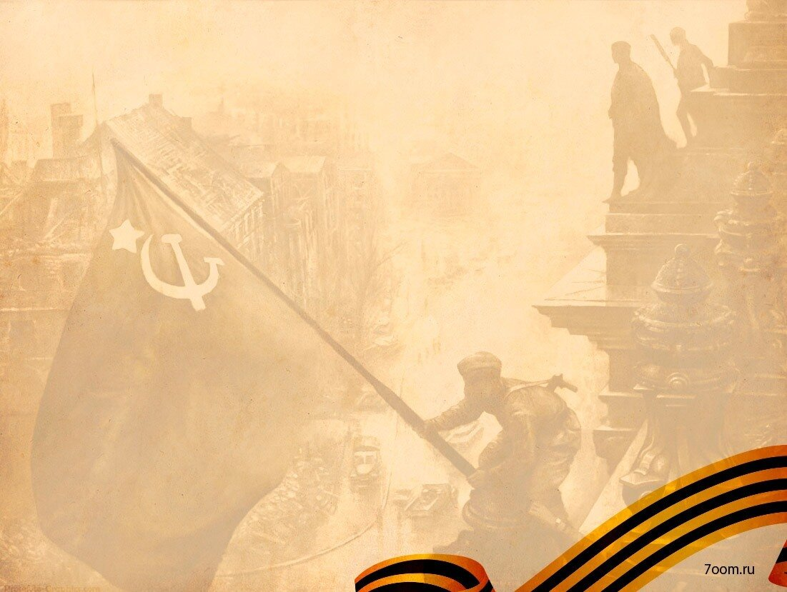
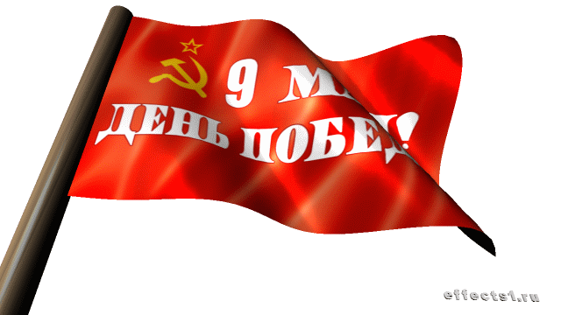
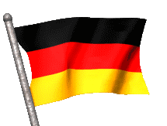
В один торжественный день наша страна отмечает очень важный и памятный праздник. Ребята, кто знает, что это за праздник?
Правильно! Это День Победы в Великой Отечественной Войне, которая длилась четыре года и закончилась победой нашего народа. Давайте еще раз вспомним, что это была за победа, над кем?
Да, ребята это была фашистская Германия, страна, в которой у власти стоял человек, который желал подчинить себе как можно больше территории со всеми фабриками, заводами, городами, сёлами и таким образом сделать свою страну (Германию) самой богатой и влиятельной на Земле.

Slide 3
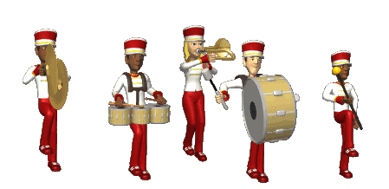
Вот я вам сейчас немного о ней расскажу. Но сначала мы с вами послушаем песню о начале войны: песня «Вставай страна огромная».

Slide 4
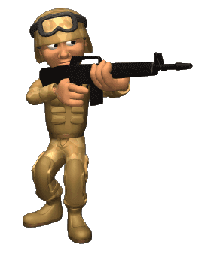
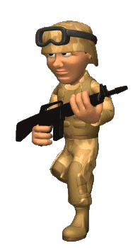
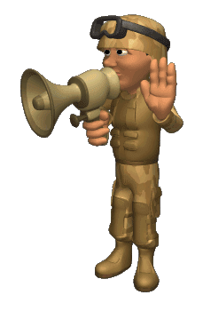
Была самая короткая ночь в году. Люди мирно спали. И вдруг:
— Война! Война!
22 июня 1941 года на нашу Родину напали немецкие фашисты. Напали словно воры, словно разбойники. Они хотели захватить наши земли, наши города и сёла, а наших людей либо убить, либо сделать своими слугами и рабами. Началась Великая Отечественная война. Она продолжалась четыре года.

Slide 5
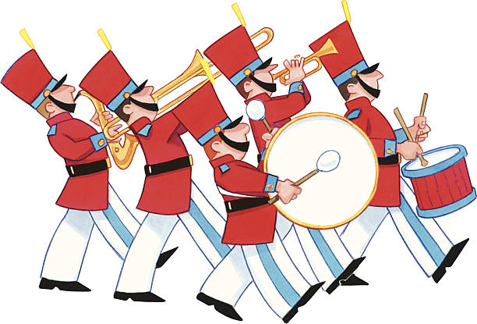
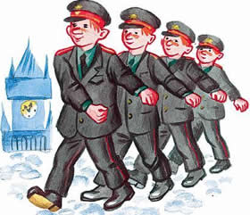
А чтобы стать сильными, нужно дружить с физкультурой.
Как солдаты на параде,
Мы шагаем ряд за рядом,
Левой-раз, правой-раз,
Посмотрите все на нас.
Мы захлопали в ладошки - Дружно, веселей.
Застучали наши ножки - Громче и быстрей!
По коленочкам ударим - Тише, тише, тише!
Ручки, ручки поднимаем - Выше, выше, выше.
Завертелись наши ручки, Снова опустились.
Мы на месте покружились и остановились.

Slide 6
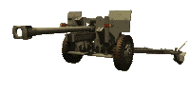
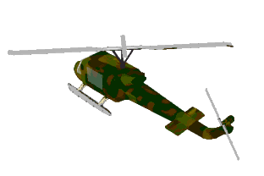
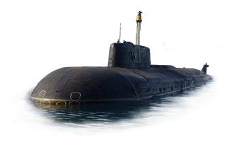
Хоть хороши бойцы-молодцы! Но без военной техники не победить врага, Какую военную технику вы знаете?
Нелёгким был путь к победе. Враги напали на нас неожиданно. У них было больше танков и самолётов. Наши армии отступали. Бои шли на земле, в небе, на море.

Slide 7
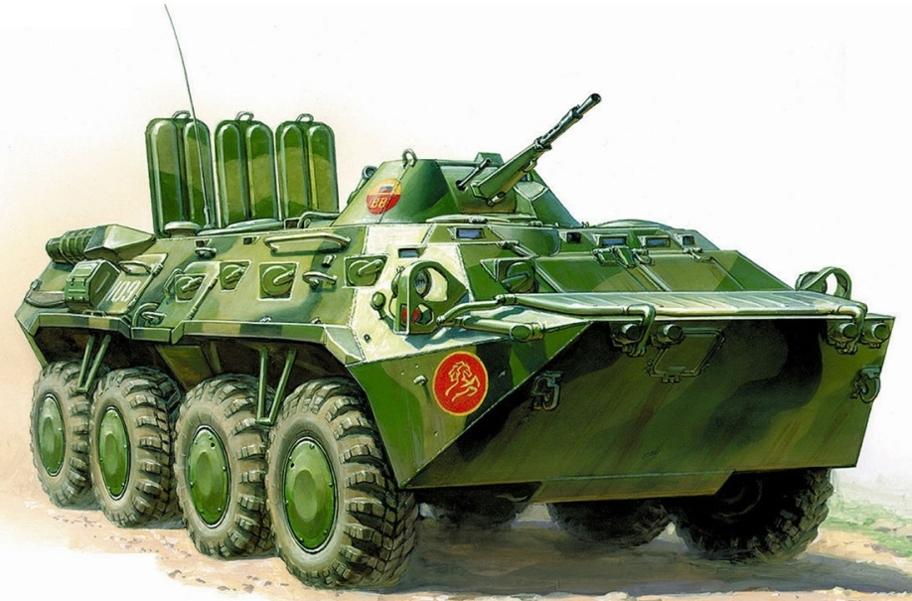
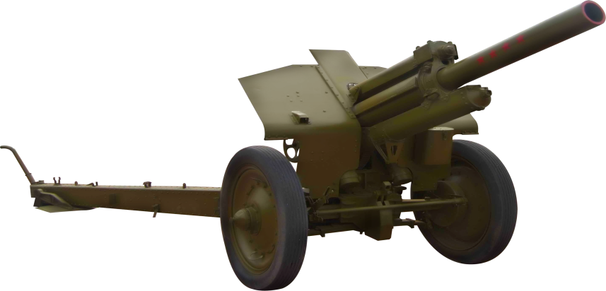
Боевая машина пехоты
Танки - это самоходные машины на гусеничном ходу, что позволяет им проходить по любой местности: по оврагам и бездорожью. Танки вооружены пушками и пулеметами. Внутри танка находятся люди - экипаж: командир, стрелок, механик и радист.
Боевые машины пехоты служат для защиты и быстрого передвижения пехотных войск.
Танки
Есть у России и атомные подводные лодки. Они поражают суда противника особыми большими снарядами - торпедами. Подводные лодки передвигаются под водой, они уходят в открытое море на много месяцев.
Артиллерийские установки
Артиллерийские установки стреляют из пушек снарядами, а ракетные ракетами. Знаменитая ракетная установка "Катюша" громила врагов во время Великой Отечественной войны.
Подводные лодки

Slide 8
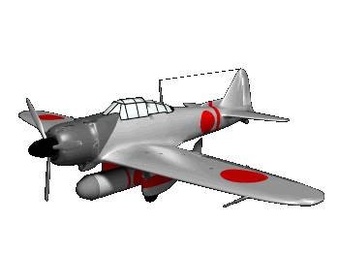
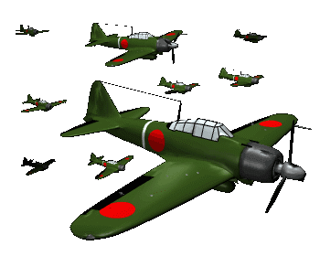
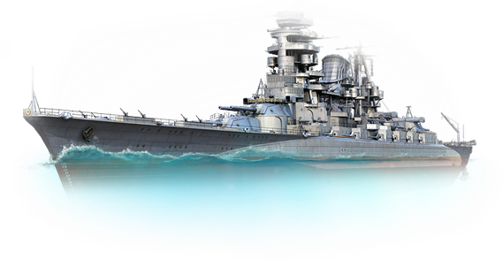
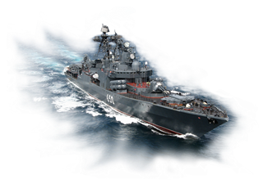
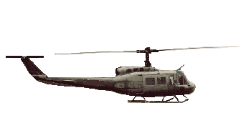
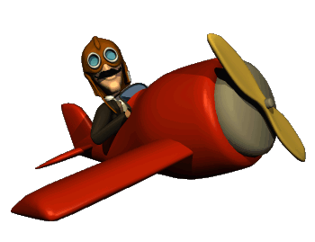
Военные самолеты и вертолеты
Военные корабли, катера
Наши морские просторы защищают военные корабли и подводные лодки. Большие надводные корабли - линкоры - вооружены орудиями, пулеметами, крылатыми ракетами.
В нашей армии есть и авиация - боевые самолеты и вертолеты. Они готовы защищать в случае необходимости наше Отечество с воздуха.
Крейсер - это корабль поменьше,
а миноносец - корабль сторожевой.
Самолет управляется экипажем летчиков - это первый и второй пилоты, штурман, который прокладывает курс самолета в небе, радист, держащий связь с аэродромом; механик, отвечающий за исправность самолета.
На корабле есть капитан. Он в ответе за весь корабль. Ему помогают помощник капитана и штурман, прокладывающий в море курс. Боцман следит за порядком на корабле. Радист поддерживает связь с землей и другими судами.

Slide 9
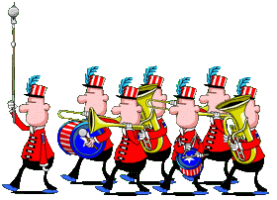
А теперь давайте немного разомнемся
Раз, два, три, четыре, (руки в стороны и с силой к плечам) Будем всех сильнее в мире. Будем мир мы защищать, (поднимают прямые руки и скрещивают) Будем маму обнимать. (над головой) На носочки встанем, (поднимаются на носочках) Солнышко достанем. До пяти считаем, (приседают пять раз) Дружно приседаем. Ура! (кричат, подняв руки вверх)

Slide 10
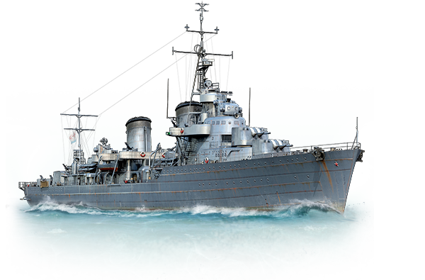
А сейчас я проверю, как вы запомнили названия и назначение военной техники.
Он на гусеницах мчится,
Только он не трактор.
В бой пойдет - и пригодится
Фронтовой характер.
И не плавится в огне
Крепкая броня.
Только бой не на войне –
В детской у меня.
Смело в небе проплывает
Обгоняя птиц полет
Человек им управляет
Что такое?
Брызжет огнём,
Гремит, что гром.
Моряком ты можешь стать,
Чтоб границу охранять
И служить не на земле,
А на военном …
Без разгона ввысь взлетаю,
Стрекозу напоминаю
Отправляется в полет
Наш Российский …
Под водой железный кит
Днем и ночью кит не спит
Днем и ночью под водой
Охраняет наш покой.

Slide 11
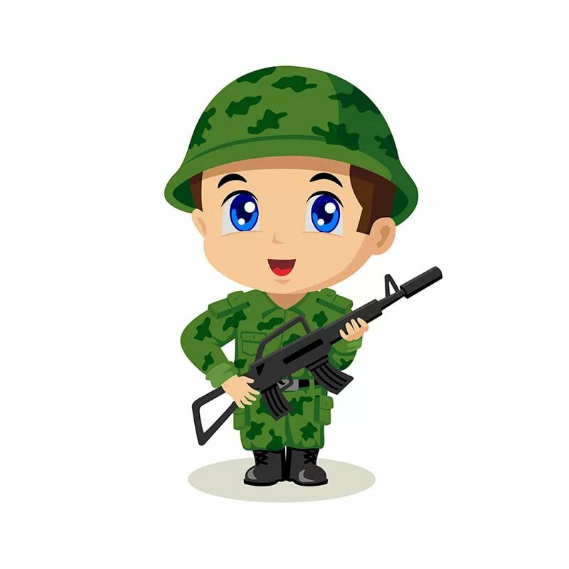
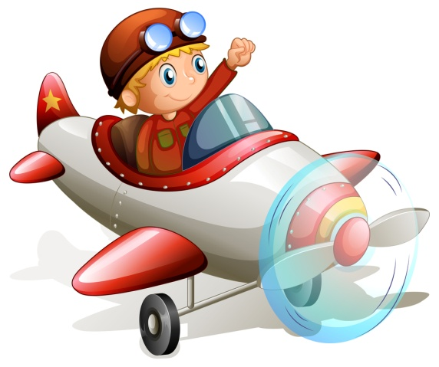
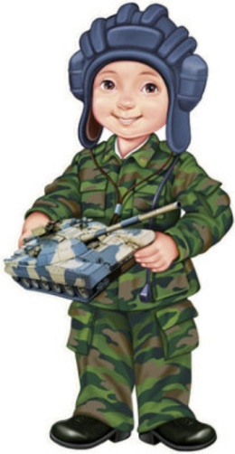
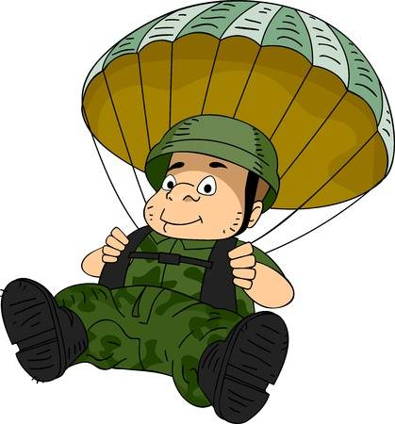
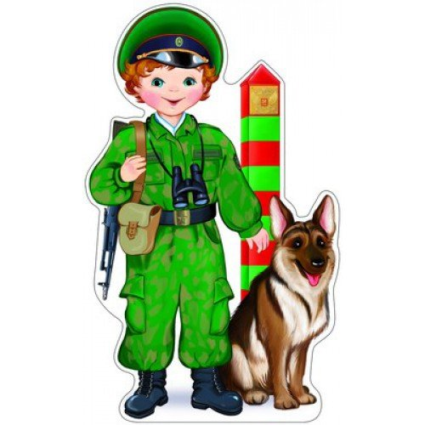
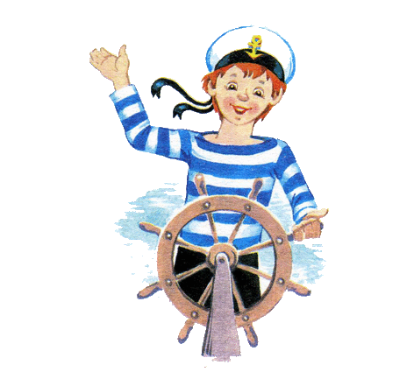
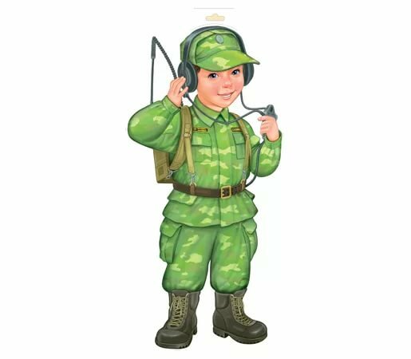
Игра «Военные профессии»
управляет самолетом -
ездит на танке -
служит в пехоте -
прыгает с парашютом -
охраняет границы Родины -
служит на корабле -
в разведку ходит -
обеспечивает связь -

Slide 12
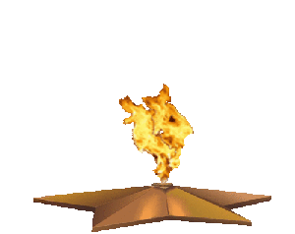
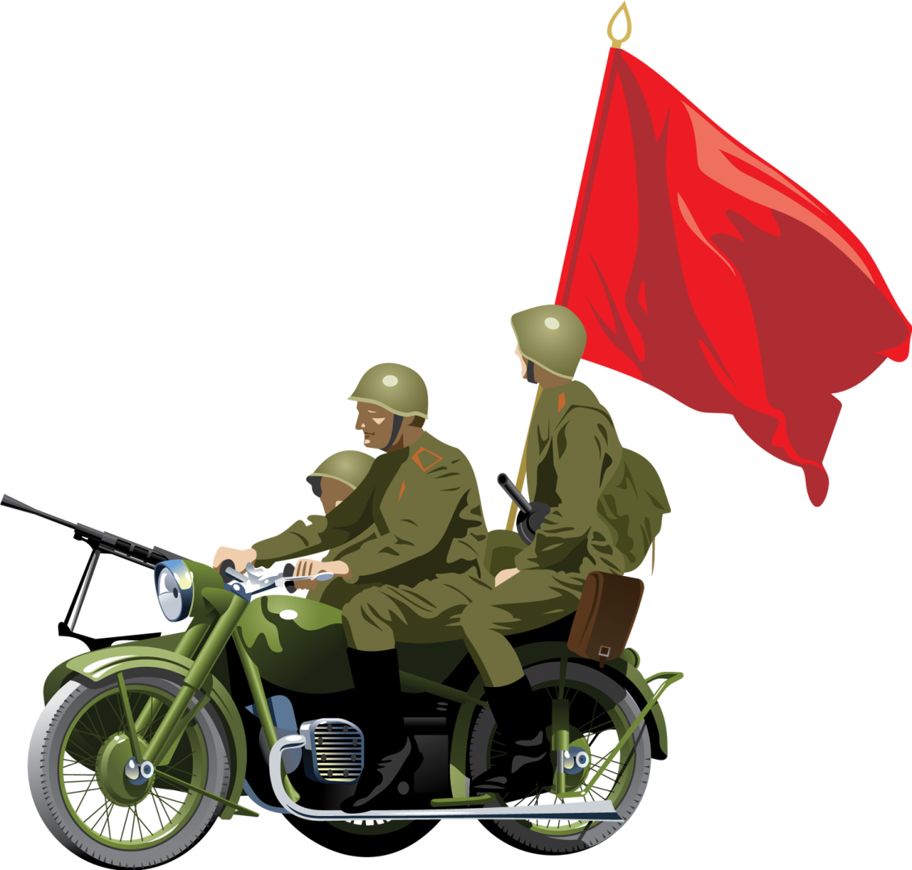
И вот пришёл день, когда наступление захватчиков было остановлено. Советские армии погнали фашистов с родной земли.
И снова битвы, битвы, бои, сражения. Всё мощнее, всё несокрушимей удары советских войск. И наступил самый долгожданный, самый великий день. Наши солдаты дошли до границ Германии и штурмом взяли столицу фашистов — город Берлин. Был 1945 год. Цвела весна. Был месяц май.
Фашисты признали полное своё поражение 9 мая. С той поры этот день стал нашим великим праздником — Днём Победы.
Давайте с вами послушаем сейчас песню, которая была написана ко Дню Победы и звучит на всех парадах страны 9 мая.

